Slide 1




제주감귤

Slide 2

Index
문제정의
Sub Title 1
Sub Title 2

Slide 3
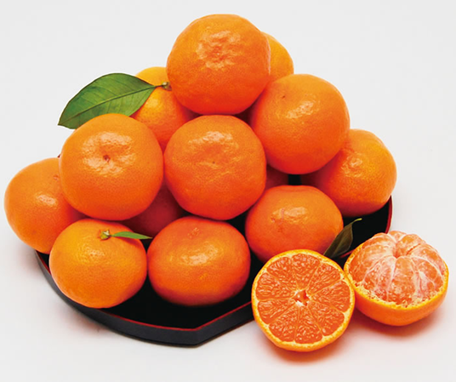
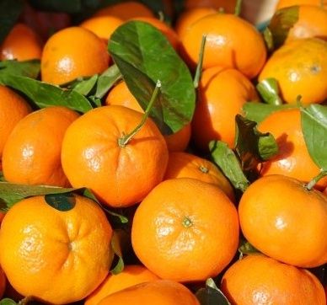
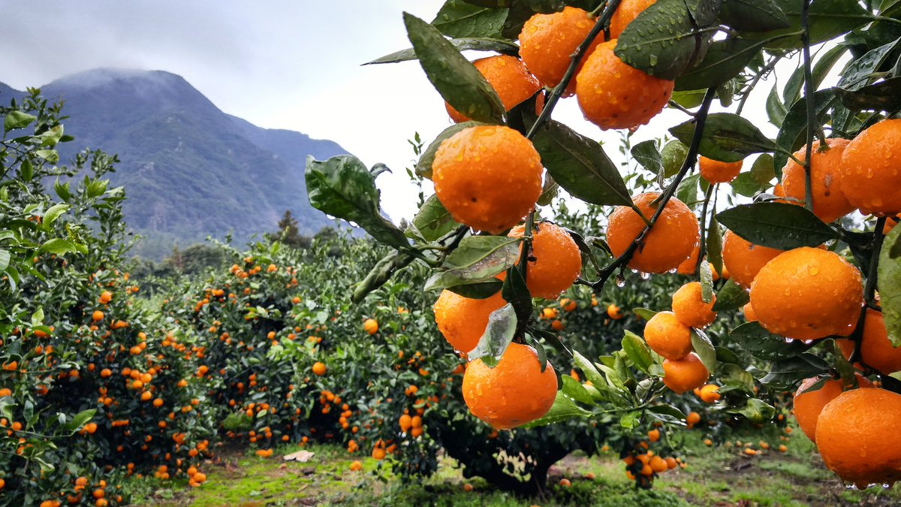
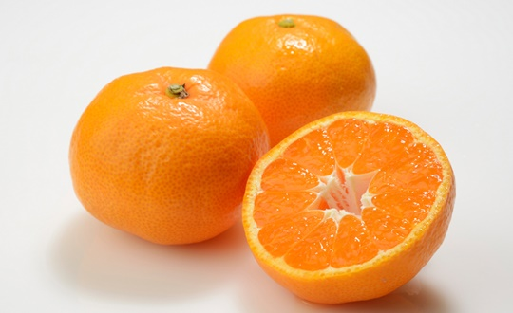
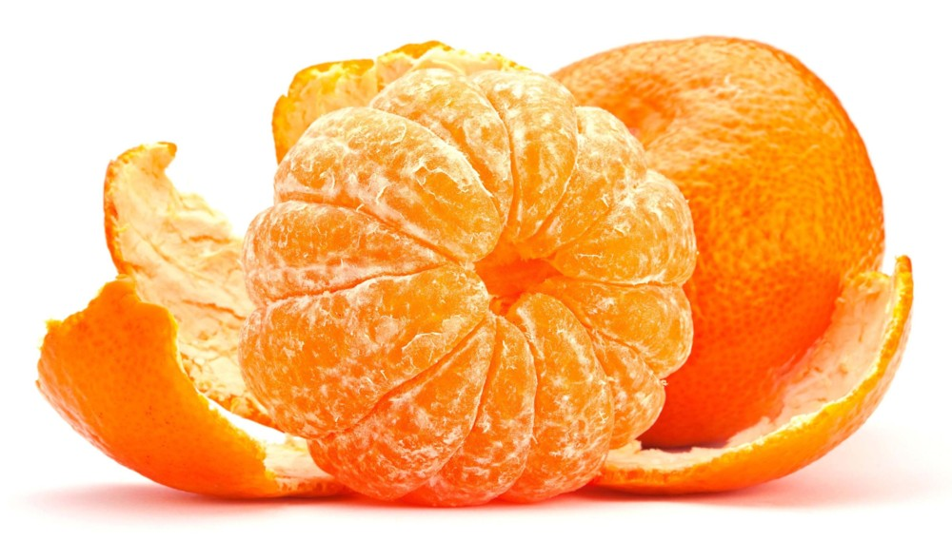
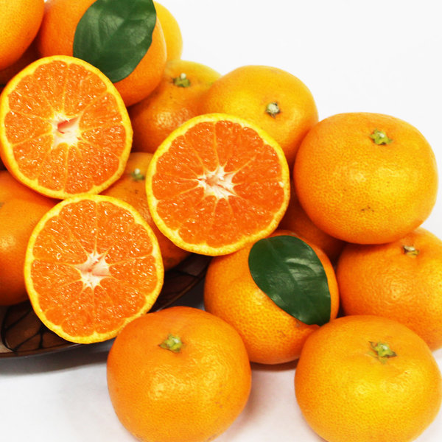
문제정의
추운 겨울철 한번쯤은 생각나는 대표 과일 제주산 귤

Slide 4
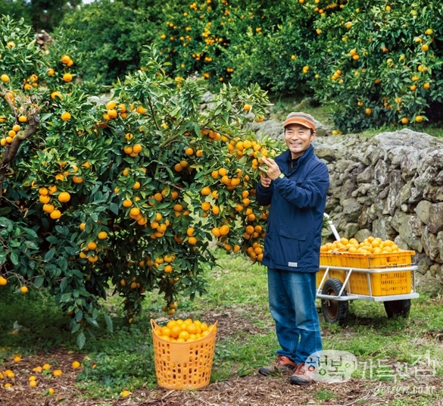
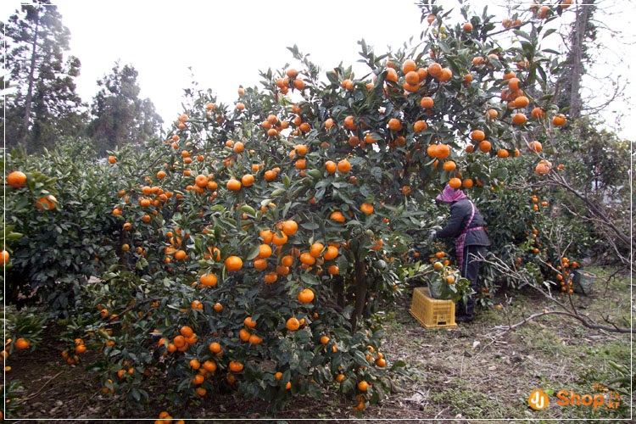
문제정의
제주도민에게 귤이란 삶의 터전이자 제주산업의 중심입니다.

Slide 5
문제정의
실제로도 제주도는 전체 산업 중 농업이 차지하는 비율이 27%
제주지역 총생산(GRDP)이 국내총생산에서 차 지하는 비중은 1%
수준에 불과하지만, 제주 지역의 채소류, 과실류 생산량 등은
우리나라 전체 산출량에서 높은 비중을 차지하고 있다. 채소생산량이
전국에서 차지하는 비중은 7.7% 이며, 특히 양배추생산량 32.9%, 당근 생산량 45.9%,
무 생산량은 25.6%에 달한다.
한편 감귤생산량은 99.8%

Slide 6
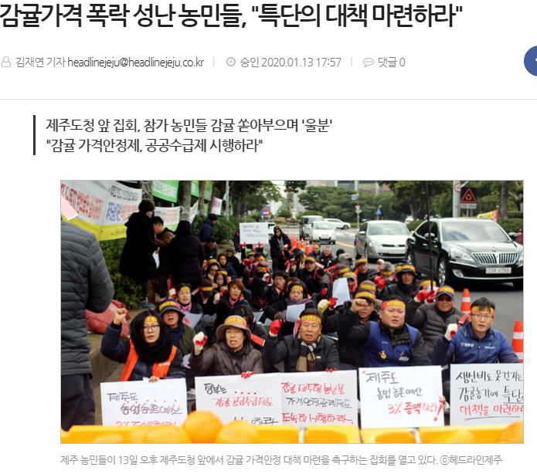
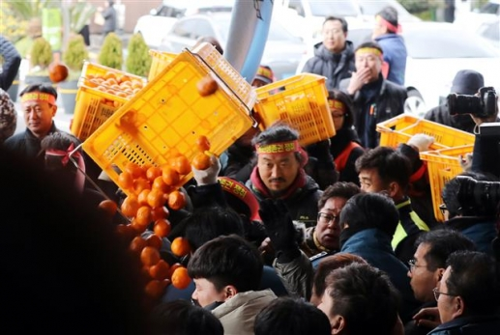
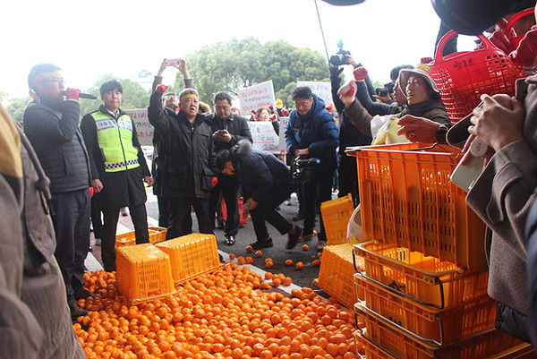
문제정의
그런데 최근 감귤가격이 폭락하면서 화난 농민들

Slide 7
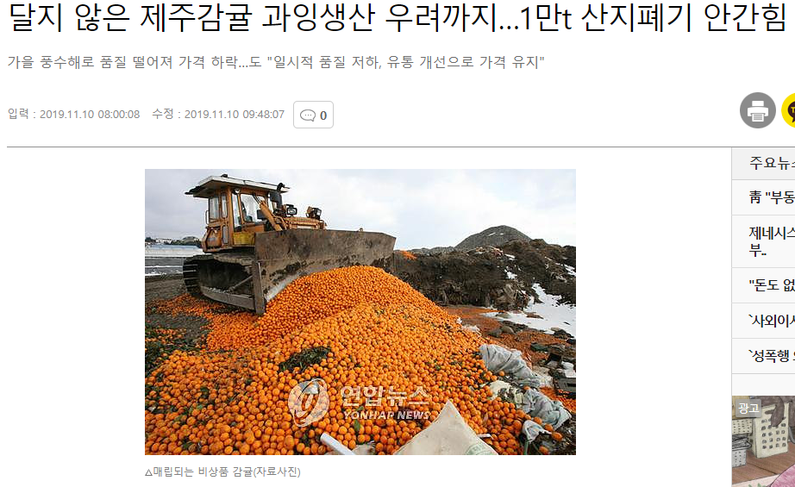
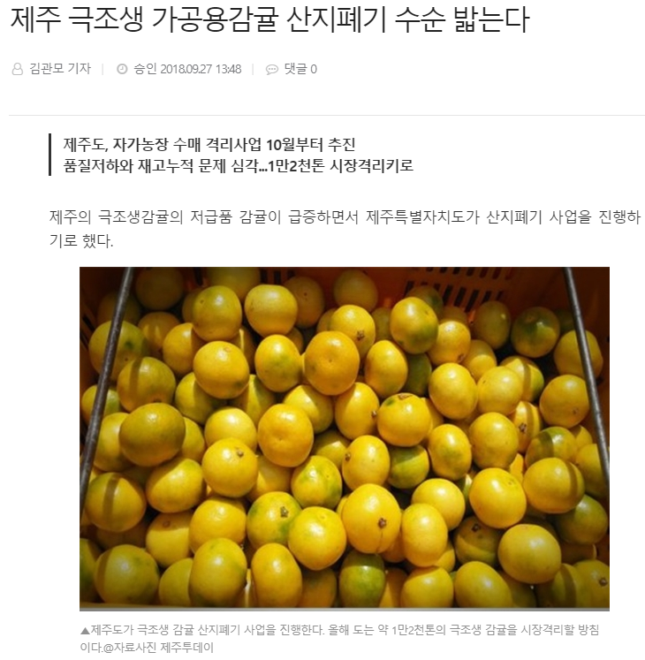
문제정의
실제로도 달지않은 귤들은 버려 지기 까지 하는 귤들
그리고 가공용 감귤까지도 폐기수순을 받고있는 상황

Slide 8
문제정의
제주도 내의 전반적인 문제로 판단되어

Slide 9
문제정의
실제 분석할 데이터들은
감귤 생산
- 기온
- 강수량
- 일조량
- 공급면적
감귤 유통 구조
생산자 → 산지조합 → 도매상 → 대형유통업체 → 소비자
생산자 → 산지유통인 → 도매상 → 소매상 → 소비자
생산자 → 산지조합→ 대형유통업체 → 소비자
생산자 → 가공공장 → 소비자
생산자 → 소비자 (산지 직거래)

Slide 10











PPT Icons
For Your Wonderful Presentation

Slide 11

Thank
YOU

